Slide 1

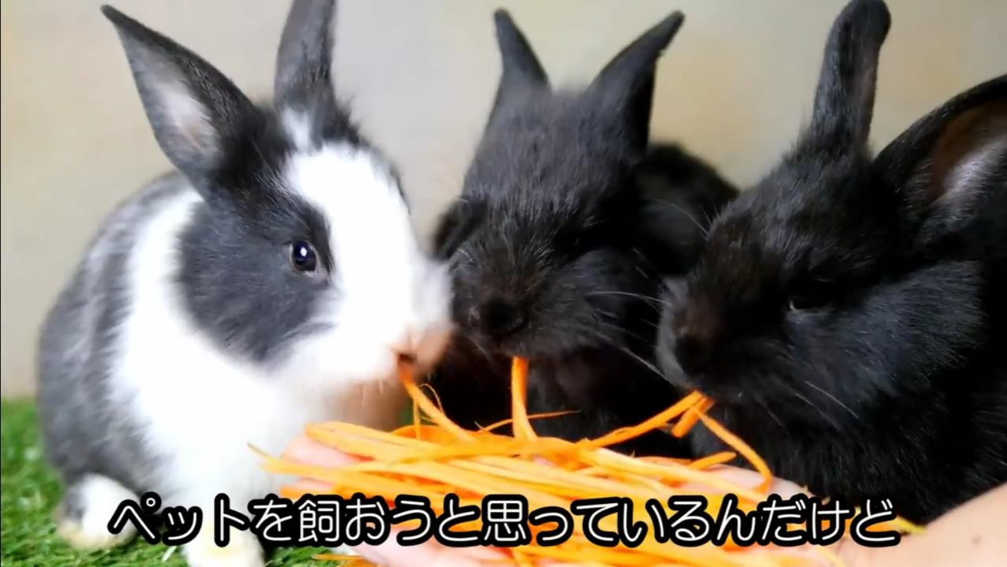
可愛さ倍増
懐きやすいペットランキング

Slide 2
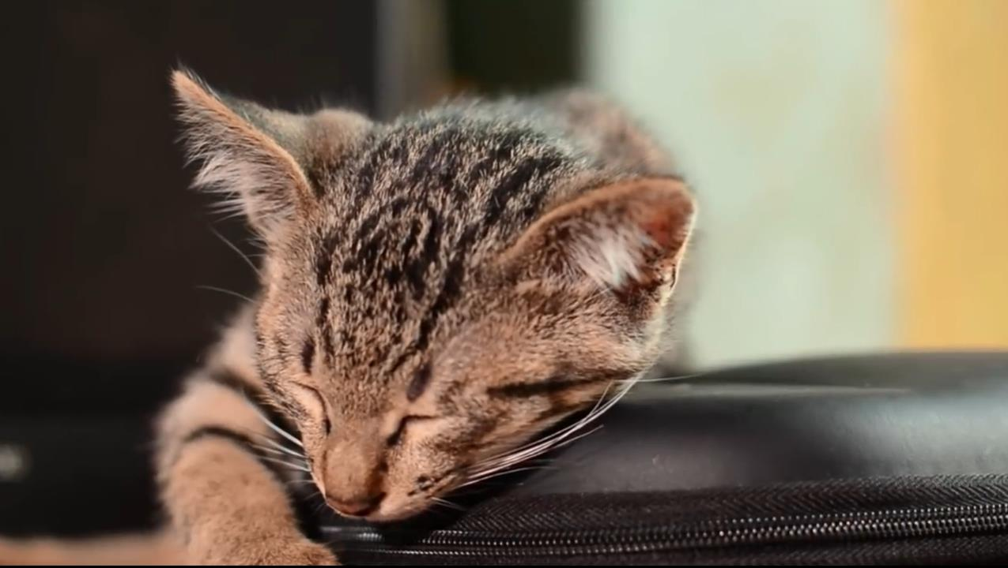
評価基準
懐(なつ)きやすさ
可愛さ
飼いやすさ

Slide 3
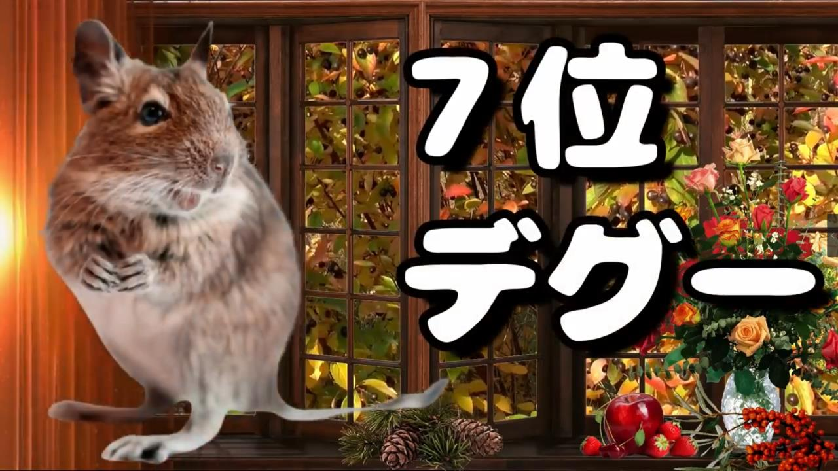

Slide 4
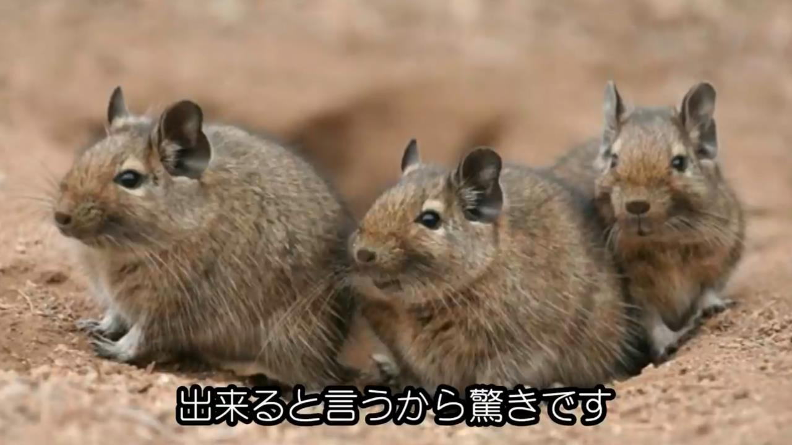
７位 デグー
群(む)れて生活する
群れて生活する
大きさは手のひらに乗るくらいです
とても賢い動物です
また運動量が豊富です
手が余りかからず飼いやすいです

Slide 5
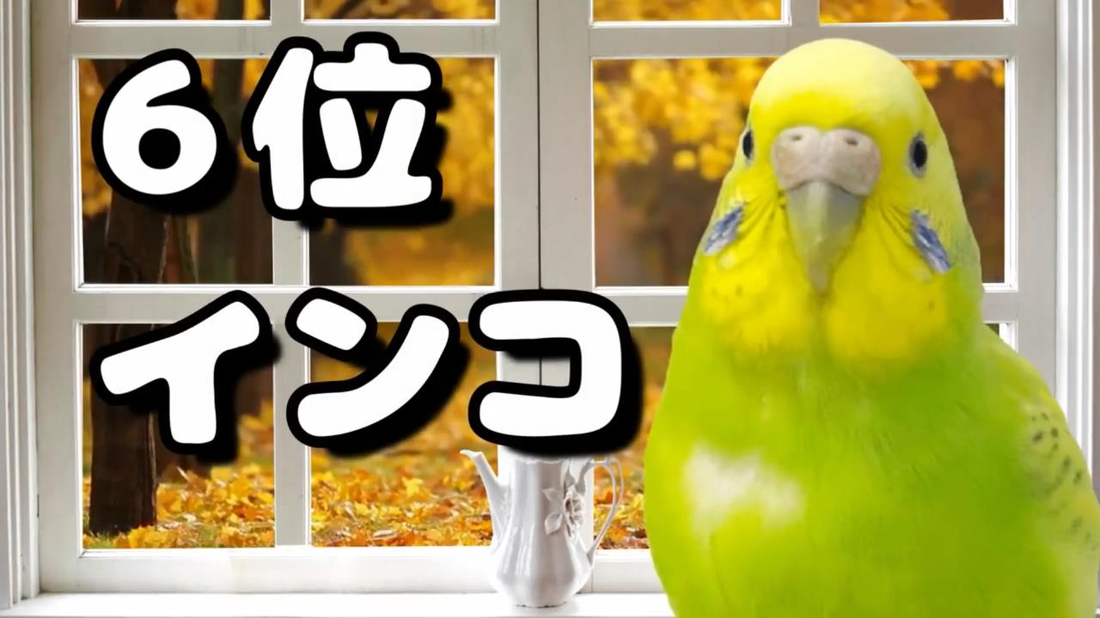

Slide 6
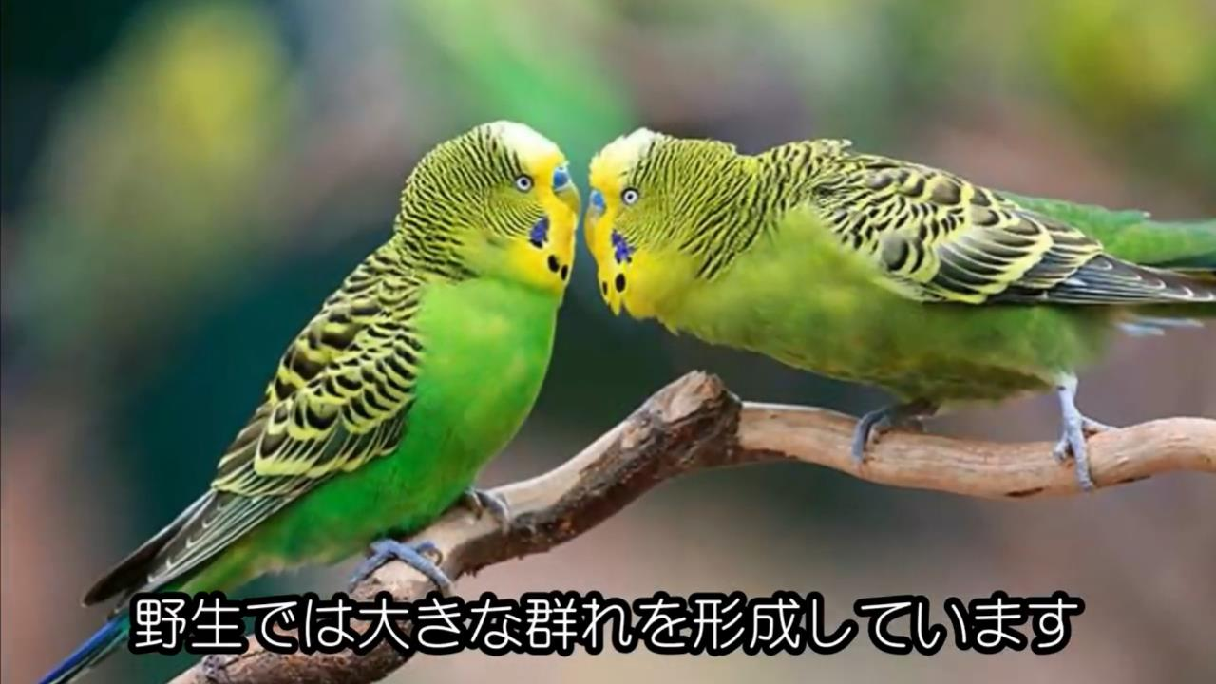
６位 インコ
群(む)れて生活する
コミュニケーションが可能なペットです
人にとって快適な環境であればインコも快適です
飼いやすさもいいです

Slide 7
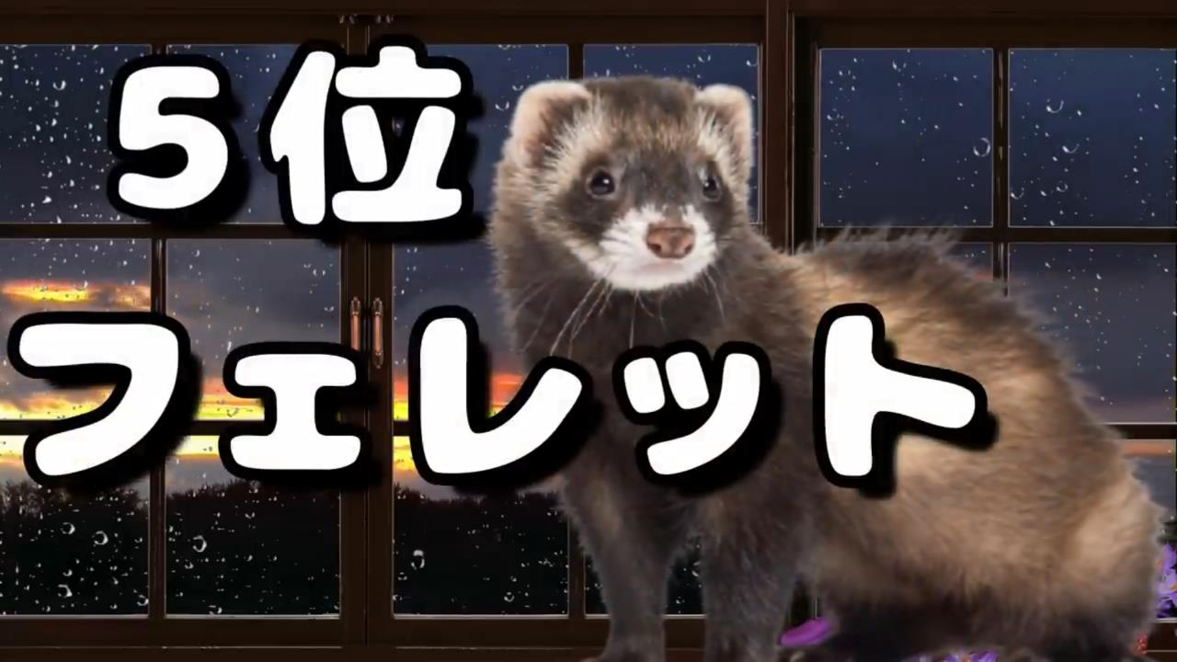

Slide 8
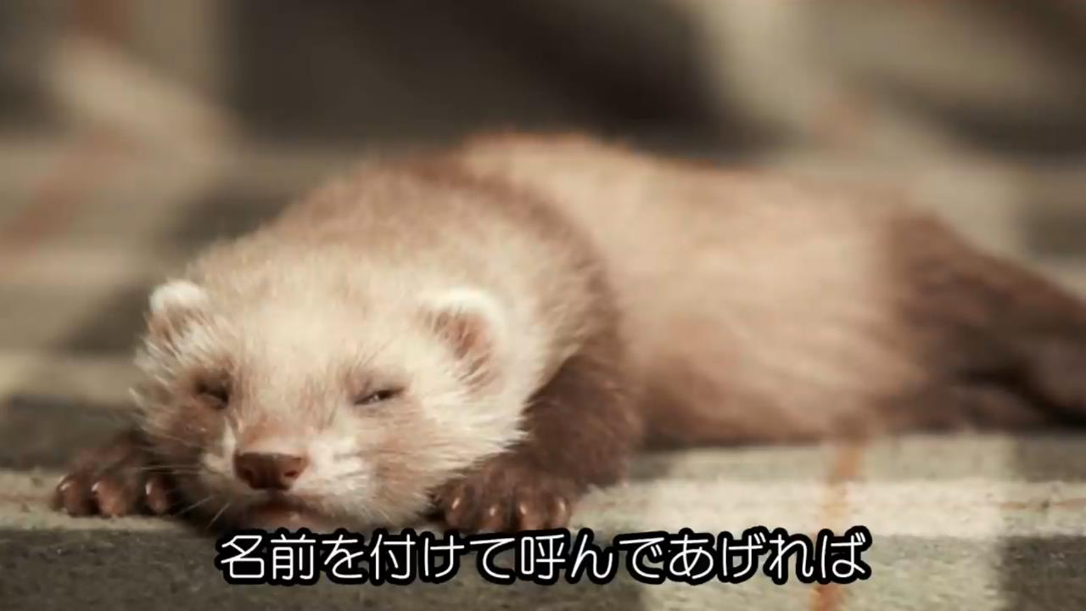
５位 フェレット
群(む)れて生活する
人に対しての警戒心(けいかいしん)も少ない
頭も良い動物
好奇心も旺盛です
脱走の名人です
お散歩の必要もない

Slide 9
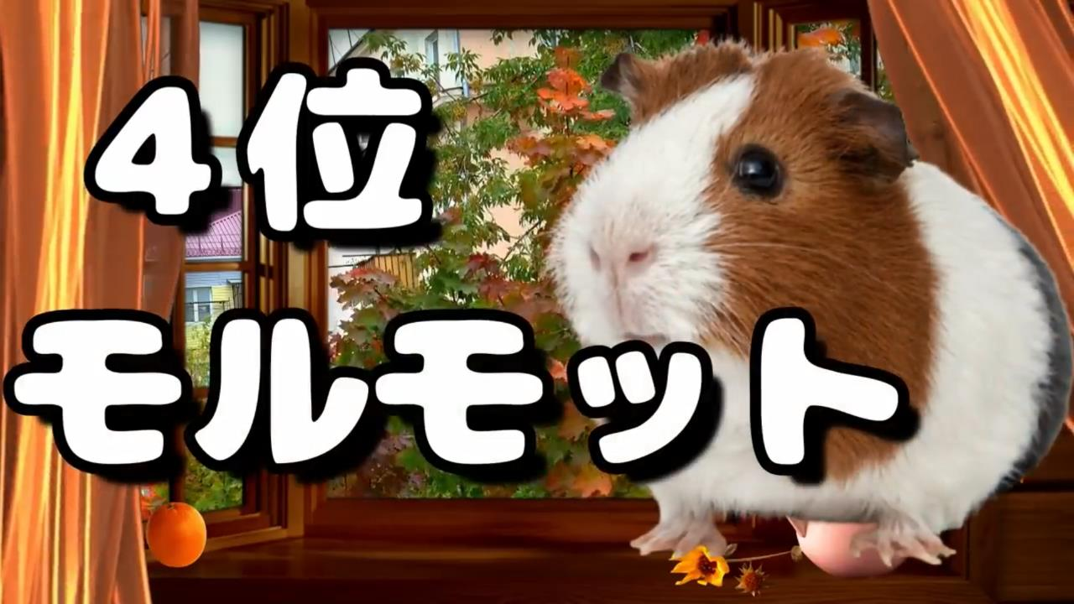

Slide 10
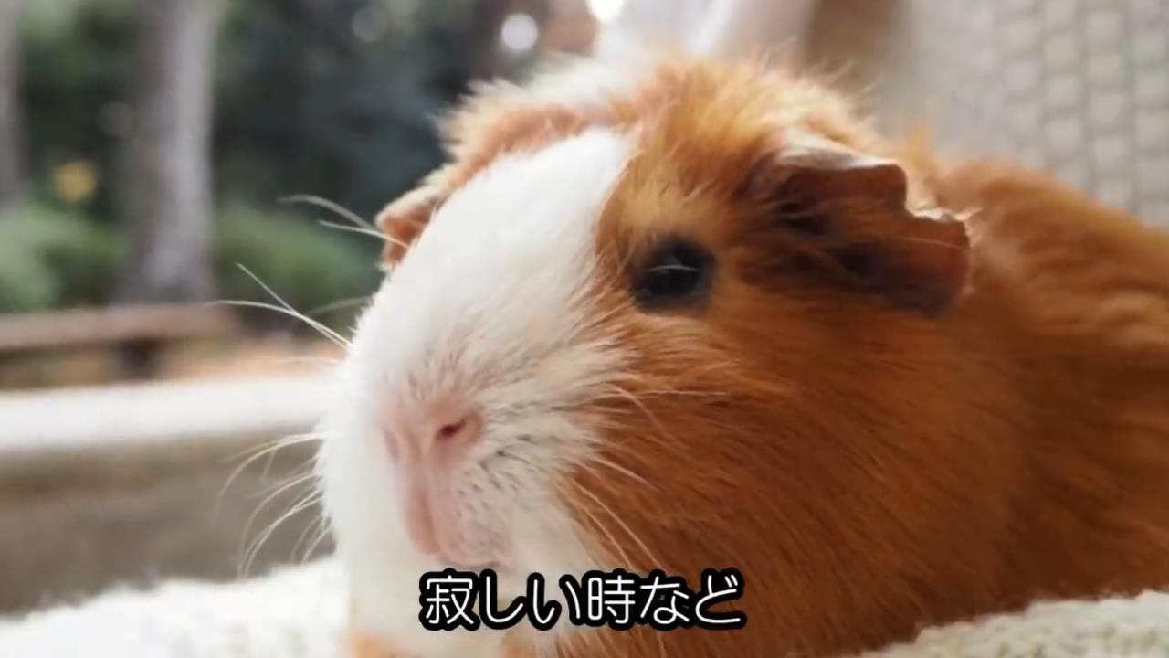
４位 モルモット
群(む)れて生活する
群れで生活する動物です
感情表現がわかりやすいのが特徴です
警戒心が強く臆病です
名前を理解することができます
飼いやすいのもいいです

Slide 11
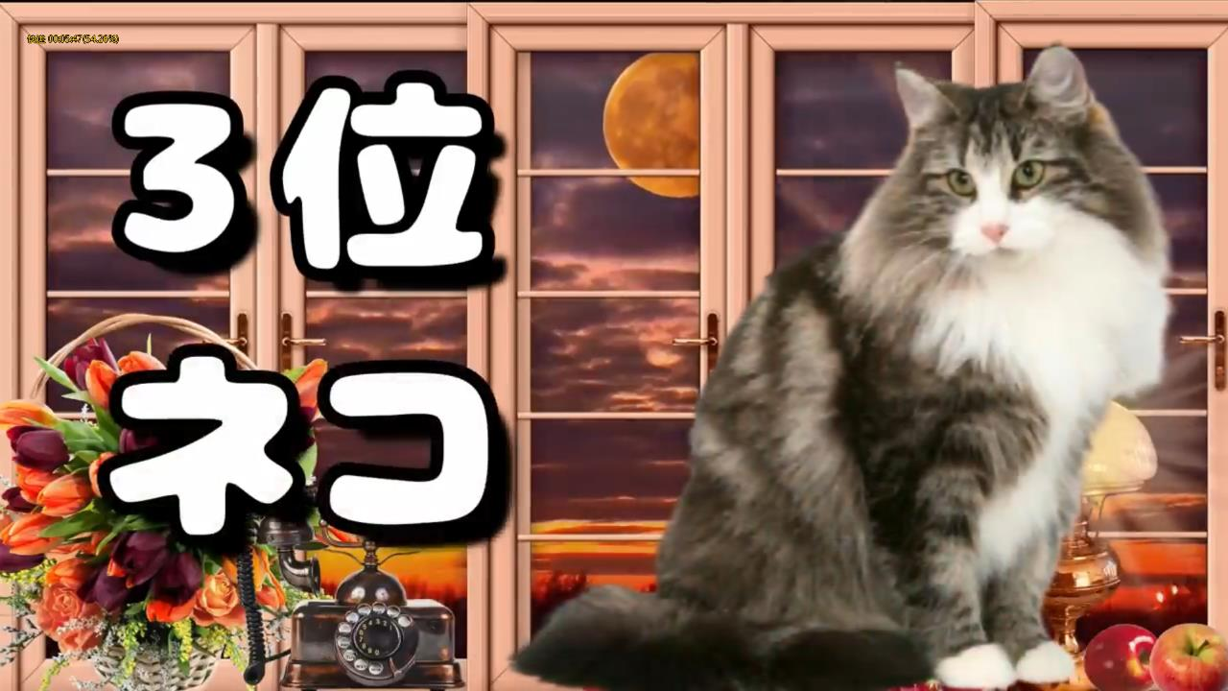

Slide 12
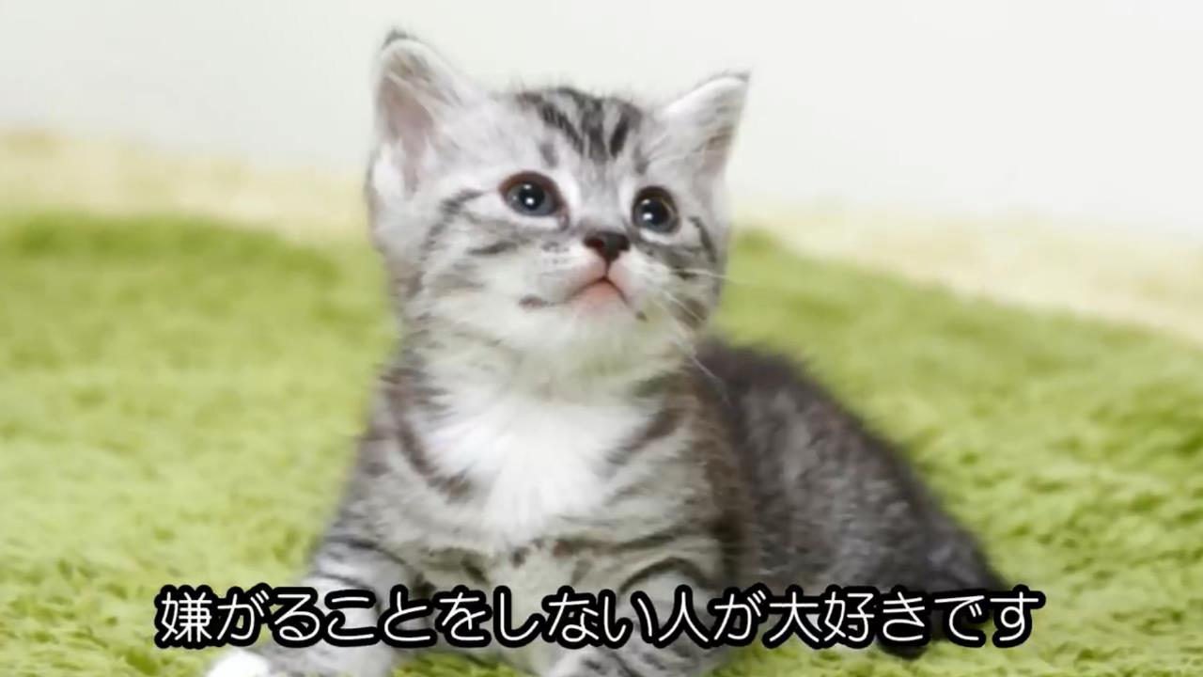
３位 ねこ
群(む)れて生活する
人と遊ぶのが大好きで、甘えるのも大好きです
食事やおやつをくれたり、お世話をしてくれたり、嫌がることをしない人が大好きです
一度心を許したら、生涯その人に尽くす

Slide 13
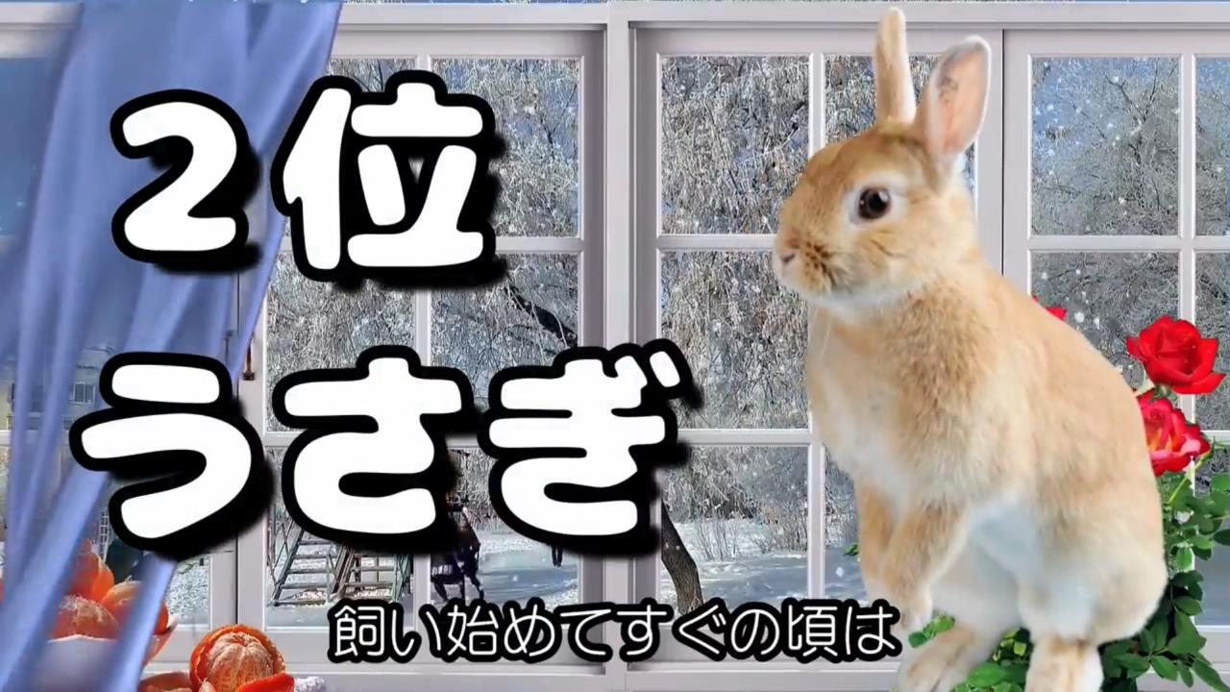

Slide 14
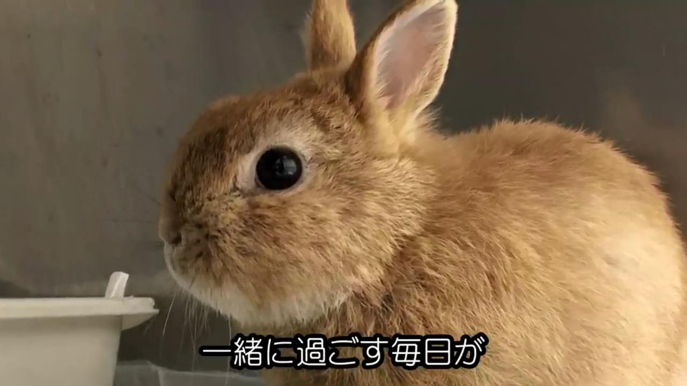
２位 うさぎ
群(む)れて生活する
うさぎは臆病です
様々な仕草や表情を見せてくれるようになります

Slide 15


Slide 16

１位 犬
群(む)れて生活する
人間の命令に忠実です。
犬は愛情をかければかけただけ、それを倍返ししてくれています

Slide 17
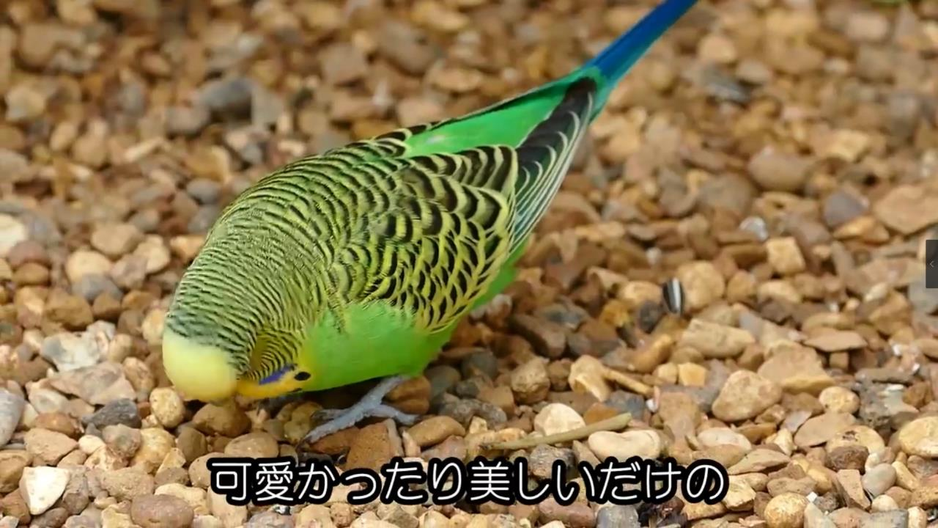
懐きやすいペットランキングいかがだったでしょうか
どんなペットでも、お世話は大変ですが、それ以上の、癒(いや)しと愛情を受け取れることは間違いないでしょう

